Slide 1


Slide 2






تعيين تلميذ(ة) للإجابة
توجيهات و شرح التعليمات
عرض فيديو
المرور بين الصفوف للمساعدة و تصحيح الإنجازات
عمل في ثنائيات
نهاية الشريط، المرور إلى الشريحة الموالية

Slide 3

تنظيم حصص الأسبوع
اليوم 4 -
اليوم1 -
افتتاح الحصة.
إنتاج كتابي ـــــ الحصة3 .
إنتاج كتابي (10)– الحصة4.
افتتاح الحصة .
أساليب.
استماع وتحدث.
اليوم 5 -
اليوم2 -
افتتاح الحصة.
قراءة : الحصة -4- .
إنتاج كتابي الحصة 5 .
افتتاح الحصة.
قراءة : الحصة -1-.
قراءة الحصة-2- .
اليوم 6 -
اليوم 3 -
افتتاح الحصة.
مراجعة توليف (شكل وفهم) + دعم.
افتتاح الحصة.
قراءة : الحصة-3- .
تراكيب.
Révision
Lecture offerte

Slide 4





هيكلة حصة اليوم
- 01 افتتاح الحصة
ترحيب ؛
تدبير السلوك؛
نشاط اعتيادي.
2- مهرجان فاس للموسيقى الروحية(ح4).
استثمار النص.
- 03إنتاج كتابي (ح2)
كتابة تقرير عن حدث.

Slide 5

عند نهاية الحصة
على الأقل 80% من المتعلمين سيكونون قادرين على:
إنتاج فقرة باستعمال مفردات معجم الأسبوع.
استثمار نص "مهرجان فاس للموسيقى الروحية".
كتابة تقرير عن حدث.

Slide 6

افتتاح الحصة
افتتاح الحصة
ترحيب ؛
تدبير السلوك؛
نشاط اعتيادي.

Slide 7

مرحبا بكم، سنبدأ حصة اللغة العربية.
اختتام الحصة
إنتاج كتابي
قـــــراءة ح4
افتتاح الحصة

Slide 8





حاولوا الالتزام بهذه السلوكات. سنحدد في نهاية الحصة الفائز بنجمة السلوك.
اختتام الحصة
إنتاج كتابي
قـــــراءة ح4
افتتاح الحصة
أُصَحِّحُ أَخْطائي عَلى كُرّاسَتي وَدَفْتَري.
أَتَحَدَّثُ بِلُغَةٍ عَرَبِيَّةٍ سَليمَةٍ مِنَ ٱلأَخْطاءِ.

Slide 9

ضعوا الكراسة والدفتر واللوحة في القمطر.
اختتام الحصة
إنتاج كتابي
قـــــراءة ح4
افتتاح الحصة

Slide 10
في البداية، من يذكرنا بالمفردات الجديدة التي تعلمتموها في هذا الأسبوع .
اختتام الحصة
إنتاج كتابي
قـــــراءة ح4
افتتاح الحصة
ما ٱلْمُفْرَداتُ ٱلْجَديدةُ ٱلَّتي تَعَلَّمْتُموها في هذا ٱلْأُسْبوعِ؟

Slide 11
هذه بعضها. من يقرأ؟
اختتام الحصة
إنتاج كتابي
قـــــراءة ح4
افتتاح الحصة
اَلرّوحِيَّةُ
اَلْموسيقى
اَلْمِهْرَجانُ
اَلسُّمُوُّ
اَلْمَشاعِرُ
اَلْأَجْواقُ
اَلْمُلْتَقى
اَلْعَريقَةُ
اَلثَّقافاتُ
اَلتَّبادُلُ
اَلتَّواصُلُ
اَلتَّعْبيرُ

Slide 12
من يختار مفردة ويشرحها باستعمال المرادف أو الضد أو بتركيبها في جملة مفيدة؟
اختتام الحصة
إنتاج كتابي
قـــــراءة ح4
افتتاح الحصة
اَلرّوحِيَّةُ
اَلْموسيقى
اَلْمِهْرَجانُ
اَلسُّمُوُّ
اَلْمَشاعِرُ
اَلْأَجْواقُ
اَلْمُلْتَقى
اَلْعَريقَةُ
اَلثَّقافاتُ
اَلتَّبادُلُ
اَلتَّواصُلُ
اَلتَّعْبيرُ

Slide 13
خذوا دفاتر البحث . اكتبوا فقرة باستعمال المفردات التالية. الفائز من استطاع كتابة فقرة منسجمة.
اختتام الحصة
إنتاج كتابي
قـــــراءة ح4
افتتاح الحصة
اَلرّوحِيَّةُ
اَلْموسيقى
اَلْمِهْرَجانُ
اَلسُّمُوُّ
اَلْمَشاعِرُ
اَلْأَجْواقُ
اَلْمُلْتَقى
اَلْعَريقَةُ
اَلثَّقافاتُ
اَلتَّبادُلُ
اَلتَّواصُلُ
اَلتَّعْبيرُ

Slide 14
من يقرأ إنتاجه؟
اختتام الحصة
إنتاج كتابي
قـــــراءة ح4
افتتاح الحصة
أَقْرَأُ إِنْتاجي

Slide 15

من الفائز في المسابقة؟
اختتام الحصة
إنتاج كتابي
قـــــراءة ح4
افتتاح الحصة

Slide 16
قراءة
مهرجان فاس للموسيقى الروحية(ح4).
استثمار النص.

Slide 17
ستقومون باستثمار نص " مهرجان فاس للموسيقى الروحية". خذوا كراساتكم الصفحة –26-
اختتام الحصة
إنتاج كتابي
قـــــراءة ح4
افتتاح الحصة
أَسْتَثْمِرُ ٱلنَّصَّ.

Slide 18



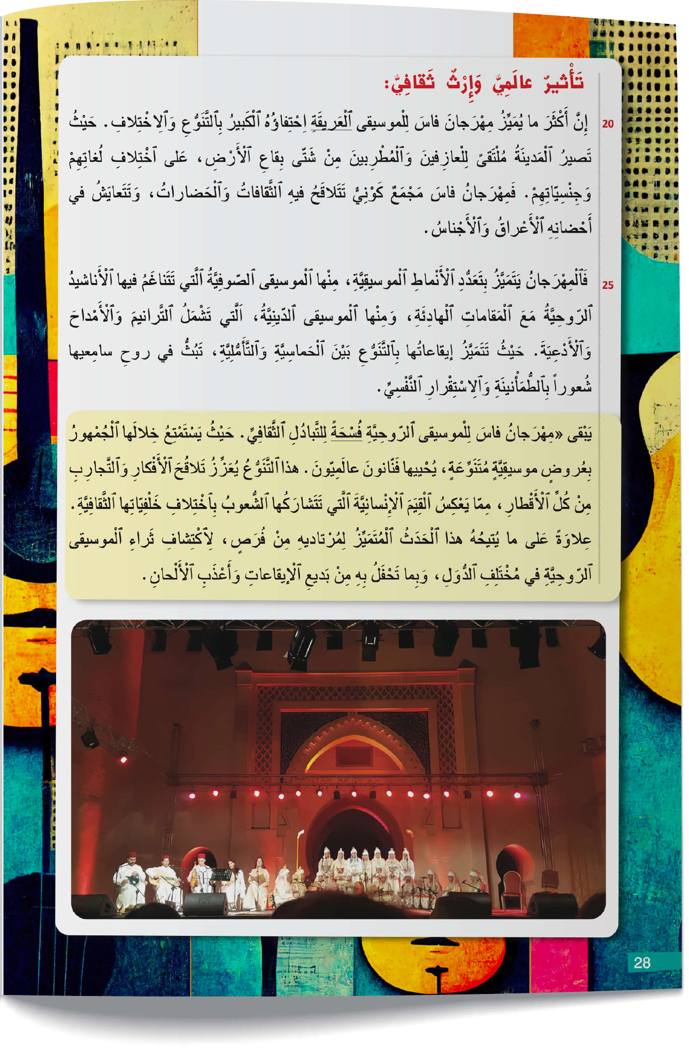
أعيدوا قراءة النص قراءة صامتة وسريعة.
اختتام الحصة
إنتاج كتابي
قـــــراءة ح4
افتتاح الحصة

Slide 19
خذوا ألواحكم. استخرجوا من الفقرة الثالثة كلمات تنتمي إلى شبكة كلمة الموسيقى.
اختتام الحصة
إنتاج كتابي
قـــــراءة ح4
افتتاح الحصة
شَبَكَةُ كَلِمَةِ "اَلْموسيقى"

Slide 20

ارفعوا ألواحكم. ( مناقشة الأجوبة المقترحة.)
اختتام الحصة
إنتاج كتابي
قـــــراءة ح4
افتتاح الحصة

Slide 21
هذه مقترحات أخرى. من يقرأ؟
اختتام الحصة
إنتاج كتابي
قـــــراءة ح4
افتتاح الحصة
أَجْواقٌ-اَلْعازِفينَ-اَلْمُطْرِبينَ-ٱلْمَواويلُ-اَلْأَنْغامُ-اَلْأَلْحانُ-إيقاعاتٌ-اَلْكَمانُ-اَلنّايُ-اَلْأَوْتارُ

Slide 22
ابحثوا في الفقرة الأخيرة من النص على 3 مصادر توافق الأوزان التالية وسجلوها على ألواحكم.
اختتام الحصة
إنتاج كتابي
قـــــراءة ح4
افتتاح الحصة
اِفْتِعالٌ
تَفَعُّلٌ
تَفاعُلٌ

Slide 23
ارفعوا ألواحكم. ( مناقشة الأجوبة المقترحة.)
اختتام الحصة
إنتاج كتابي
قـــــراءة ح4
افتتاح الحصة

Slide 24

صححوا.
اختتام الحصة
إنتاج كتابي
قـــــراءة ح4
افتتاح الحصة
اِفْتِعالٌ
تَفَعُّلٌ
تَفاعُلٌ
اِخْتِلافٌ
اِكْتِشافٌ
تَنَوُّعٌ
تَبادُلٌ
تلَاقُحٌ

Slide 25
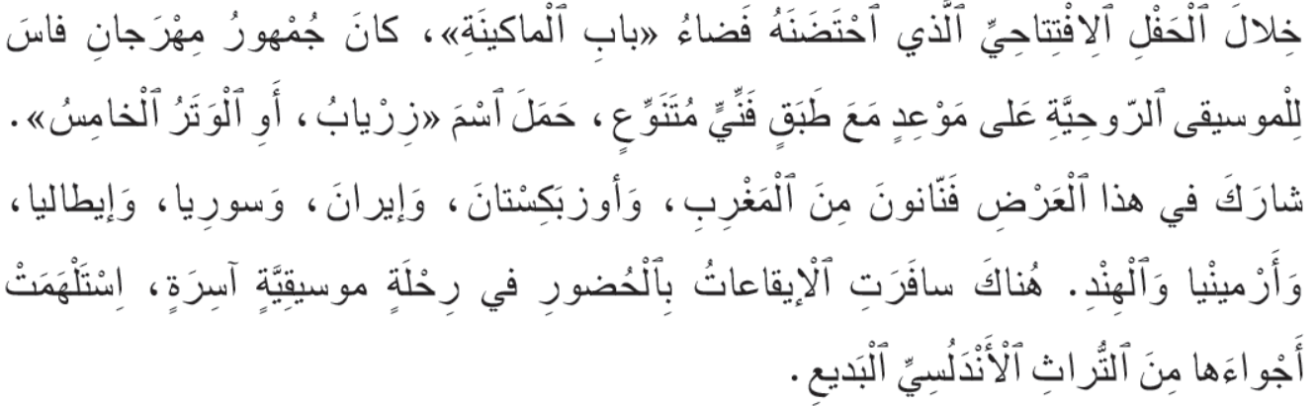
نمر إلى طرح أسئلة حول النص. من يطرح سؤالا آخر حول مضمون الفقرة التالية:
اختتام الحصة
إنتاج كتابي
قـــــراءة ح4
افتتاح الحصة
ما ٱسْمُ ٱلْعَرْضِ ٱلْفَنِّيِّ ٱلَّذي قُدِّمَ في ٱلْحَفْلِ ٱلاِفْتِتاحِيِّ؟

Slide 26
من يختار فقرة أخرى من النص ويطرح سؤالا عن مضمونها؟
اختتام الحصة
إنتاج كتابي
قـــــراءة ح4
افتتاح الحصة
..........................................؟

Slide 27
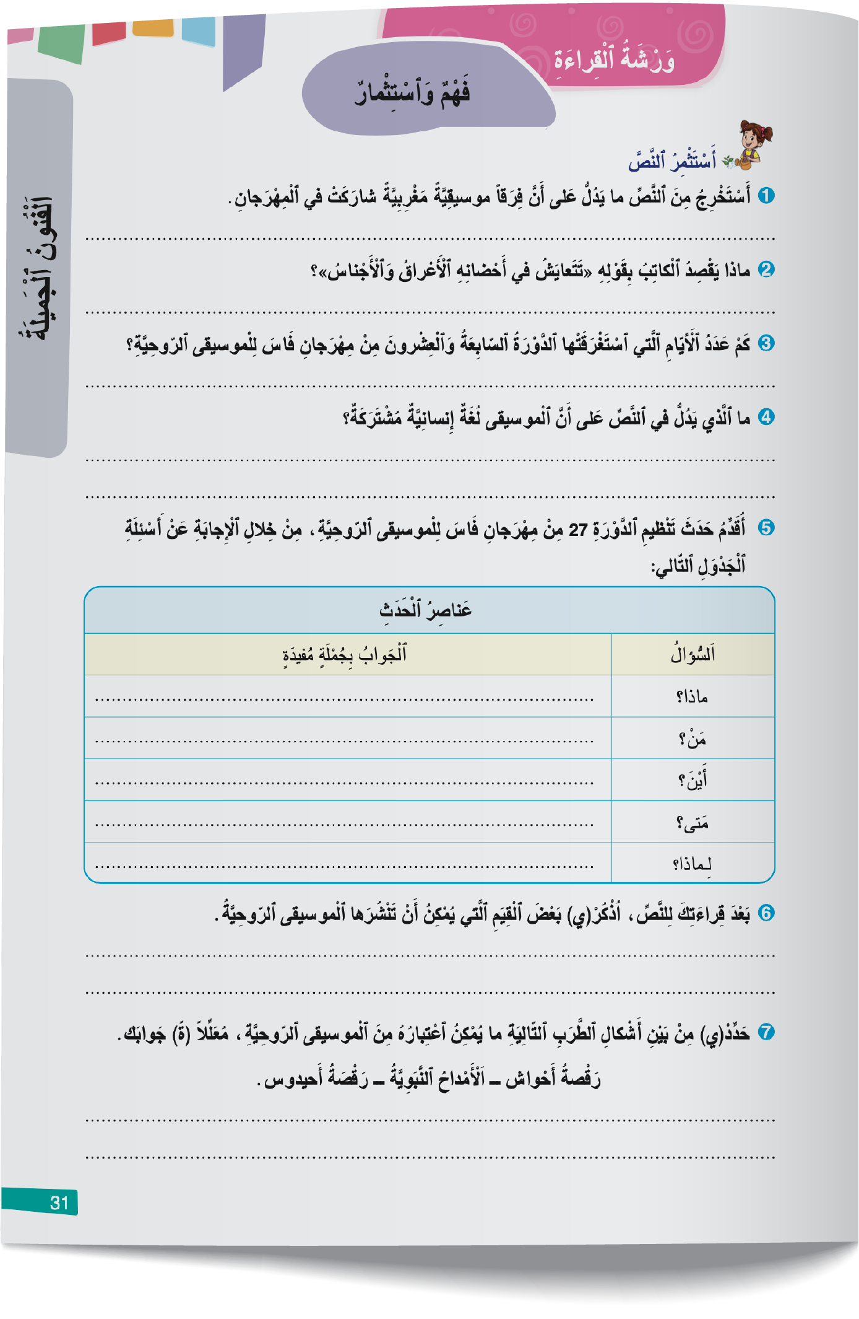

خذوا الصفحة رقم-31- ودفاتر القسم. أجيبوا عن الأسئلة المحددة على الشاشة؟
اختتام الحصة
إنتاج كتابي
قـــــراءة ح4
افتتاح الحصة

Slide 28
نصحح جماعة. من يقرأ السؤال ثم يجيب عنه بجملة مفيدة؟
اختتام الحصة
إنتاج كتابي
قـــــراءة ح4
افتتاح الحصة

Slide 29
صححوا على دفاتركم.
اختتام الحصة
إنتاج كتابي
قـــــراءة ح4
افتتاح الحصة
مِمّا يَدُلُّ في ٱلنَّصِّ عَلى أَنَّ فِرَقاً موسيقِيَّةً مَغْرِبِيَّةً شارَكَتْ في ٱلْمِهْرَجانِ عِبارَةُ "شارَكَ في هذا ٱلْعَرْضِ فَنّانونَ مِنَ ٱلْمَغْرِبِ"
يَقْصِدُ ٱلْكاتِبُ أَنَّ ٱلْمِهْرَجانَ يَجْمَعُ أُناساً مِنْ مُخْتَلِفِ ٱلْأَعْراقِ وَٱلْجِنْسِيّاتِ في جَوٍّ مِنَ ٱلتَّسامُحِ وَٱلتَّآخي.
3. اِسْتَغْرَقَتِ ٱلدَّوْرَةُ ٱلسّابِعَةُ وَٱلْعِشْرونَ تِسْعَةً وَعِشْرينَ يَوْماً.
6. مِنَ ٱلْقِيَمِ ٱلَّتي تَنْشُرُها ٱلْموسيقى ٱلرّوحِيَّةُ، نَذْكُرُ: اَلتَّعايُشُ، اَلتَّسامُحُ، اَلتَّبادُلُ ٱلثَّقافِيُّ، وَٱحْتِرامُ ٱلتَّنَوُّعِ وَٱلاِخْتِلافِ.
7. ٱلْأَمْداحُ ٱلنَّبَوِيَّةُ تُعْتَبَرُ مِنَ ٱلْموسيقى ٱلرّوحِيَّةِ، لِأَنَّها مِنَ ٱلْموسيقى ٱلدّينِيَّةِ ٱلَّتي تَشْمَلُ ٱلْأَمْداحَ وَٱلْأَدْعِيَةَ.

Slide 30
لنناقش جماعة بنية النص. ما الخبر الذي قدمه النص؟
اختتام الحصة
إنتاج كتابي
قـــــراءة ح4
افتتاح الحصة
ما ٱلْخَبَرُ ٱلَّذي قَدَّمَهُ ٱلنَّصُّ؟

Slide 31
لنحدد جماعة عناصر الخبر وفق المخطط الشمسي التالي: من يجيب عن السؤال ماذا؟ ( مناقشة الجواب قبل الانتقال إلى السؤال الموالي)
اختتام الحصة
إنتاج كتابي
قـــــراءة ح4
افتتاح الحصة
ماذا؟
مَنْ؟
اَلْمَوْضوعُ
اَلشَّخْصِيّاتُ
عَناصِرُ ٱلْخَبَرِ
لِماذا؟
أَيْنَ؟
اَلْسَّبَبُ
اَلْمَكانُ
مَتى؟
اَلْزَّمانُ

Slide 32
إنتاج كتابي (ح2).
كتابة تقرير عن حدث.

Slide 33
تعلمتم في الحصص السابقة كيف تكتبون خبرا عن حدث . من يذكرنا بالأسئلة التي تساعدنا على تحديد عناصره.
اختتام الحصة
إنتاج كتابي
قـــــراءة ح4
افتتاح الحصة
ما ٱلْأَسْئِلَةُ ٱلَّتي تُساعِدُنا عَلى تَحْديدِ عَناصِرِ ٱلْخَبَرِ؟

Slide 34
من يقرأ عناصر الخبر عن الحدث الرئيس الواردة في المخطط الشمسي؟
اختتام الحصة
إنتاج كتابي
قـــــراءة ح4
افتتاح الحصة
ماذا؟
مَنْ؟
اَلْمَوْضوعُ
اَلشَّخْصِيّاتُ
عَناصِرُ ٱلْخَبَرِ
لِماذا؟
أَيْنَ؟
اَلْسَّبَبُ
اَلْمَكانُ
مَتى؟
اَلْزَّمانُ

Slide 35
تعلمتم في الحصة الماضية كيف تكتبون وصفا لحدث. من يذكرنا بخطوات القيام بذلك؟
اختتام الحصة
إنتاج كتابي
قـــــراءة ح4
افتتاح الحصة
ما ٱلْخُطُواتُ ٱلَّتي نَسْلُكُها لِوَصْفِ حَدَثٍ؟

Slide 36
نتذكر جماعة. من يقرأ؟
اختتام الحصة
إنتاج كتابي
قـــــراءة ح4
افتتاح الحصة
أُحَدِّدُ ٱلْحَدَثَ ٱلرَّئيسَ وَٱلْأَحْداثَ ٱلْفَرْعِيَّةَ ٱلْمُرْتَبِطَةَ بِهِ؛
1
أَصوغُ فِقْرَةً خاصَّةً بِكُلِّ حَدَثٍ فَرْعِيٍّ وَأُضَمِّنُها أَهَمَّ ٱلْمَعْلوماتِ ٱلْمُرْتَبِطَةِ بِهِ؛
2
أَرْبِطُ بَيْنَ ٱلْفِقْراتِ بِأَساليبِ سَرْدِ ٱلْأَحْداثِ ٱلْمُتَسَلْسِلَةِ.
3

Slide 37
في حصة اليوم ستحاولون استعمال المهارتين معا لكتابة تقرير حول حدث.
اختتام الحصة
إنتاج كتابي
قـــــراءة ح4
افتتاح الحصة
تَحْديدُ عَناصِرِ حَدَثٍ.
وَصْفُ حَدَثٍ.

Slide 38
في البداية ما المقصود بالتقرير؟
اختتام الحصة
إنتاج كتابي
قـــــراءة ح4
افتتاح الحصة
ما ٱلْمَقْصودُ بِٱلتَّقْريرِ؟

Slide 39
من يقرأ التعريف التالي؟
اختتام الحصة
إنتاج كتابي
قـــــراءة ح4
افتتاح الحصة
اَلتَّقْريرُ: مَجْموعَةٌ مِنَ ٱلْمَعْلوماتِ حَوْلَ مَوْضوعٍ أَوْ حَدَثٍ مُحَدَّدٍ، يَتِمُّ عَرْضُها بِشَكْلٍ مُنَظَّمٍ وَمُتَسَلْسِلٍ.

Slide 40
يمكن أن نكتب تقرير عن أحداث من قبيل:
اختتام الحصة
إنتاج كتابي
قـــــراءة ح4
افتتاح الحصة
تَقْريرٌ عَنْ ٱحْتِفالِ ٱلْمَدْرَسَةِ بِعيدِ ٱلْمَسيرَةِ ٱلْخَضْراءِ.
تَقْريرٌ عَنْ مُباراةٍ في كُرَةِ ٱلْقَدَمِ.
تَقْريرٌ عَنْ حادِثَةِ سَيْرٍ.

Slide 41
من يقترح أحداثا أخرى يمكن أن تكون موضوع تقرير؟
اختتام الحصة
إنتاج كتابي
قـــــراءة ح4
افتتاح الحصة
تَقْريرٌ عَنْ ٱحْتِفالِ ٱلْمَدْرَسَةِ بِعيدِ ٱلْمَسيرَةِ ٱلْخَضْراءِ.
تَقْريرٌ عَنْ مُباراةٍ في كُرَةِ ٱلْقَدَمِ.
تَقْريرٌ عَنْ حادِثَةِ سَيْرٍ.

Slide 42
انتبهوا معي كيف سأكتب تقرير عن الحدث الذي اشتغلنا عليه في الحصة الماضية.
اختتام الحصة
إنتاج كتابي
قـــــراءة ح4
افتتاح الحصة
تَقْريرٌ عَنْ «ٱحْتِفالِ ٱلْمَدْرَسَةِ بِعيدِ ٱلْمَسيرَةِ ٱلْخَضْراءِ».

Slide 43
أولا، أحدد عناصر الخبر عن الحدث الرئيس " احتفال المدرسة بعيد المسيرة الخضراء".
اختتام الحصة
إنتاج كتابي
قـــــراءة ح4
افتتاح الحصة
ماذا؟
اَلِاحْتِفالُ بِعيدِ ٱلْمَسيرَةِ ٱلْخَضْراءِ.
مَنْ؟
اَلْفَريقُ ٱلتَّرْبَويُّ.
اَلتَّلاميذُ؛
عَناصِرُ ٱلْخَبَرِ
لِماذا؟
اَلتَّعْريفُ بِٱلْمُناسَبَةِ وَبِأَهَمِّيَّتِها في تاريخِ ٱلْمَغْرِبِ.
أَيْنَ؟
ساحَةُ ٱلْمَدْرَسَةِ
مَتى؟
اَلْأَرْبِعاءُ 6 نونبر 2024.

Slide 44
أكتب فقرة تتضمن عناصر الحدث. من يعيد قراءتها؟
اختتام الحصة
إنتاج كتابي
قـــــراءة ح4
افتتاح الحصة
نَظَّمَ ٱلْفريقُ ٱلتَّرْبَوِيُّ بِمُشارَكَةِ ٱلتَّلاميذِ، اِحْتِفالاً بِعيدِ ٱلْمَسيرَةِ ٱلْخَضْراءِ في ساحَةِ ٱلْمَدْرَسَةِ، وَذلكَ يَوْمَ اَلْأَرْبِعاءِ 6 نونبر 2024، لِــلتَّعْريفِ بِٱلْمُناسَبَةِ وَبِأَهَمِّيَّتِها في تاريخِ ٱلْمَغْرِبِ.

Slide 45
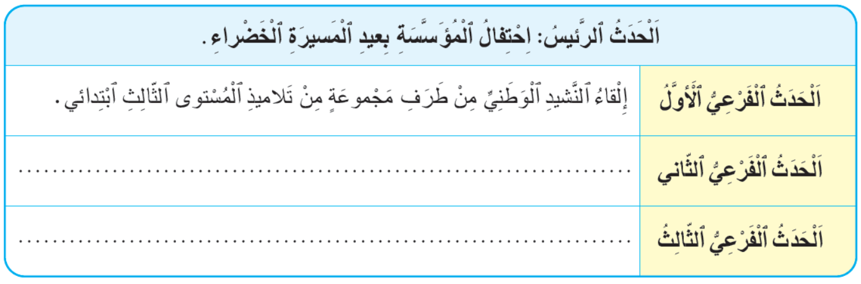
أحدد الأحداث الفرعية للحدث الرئيس" احتفال المدرسة بعيد المسيرة الخضراء"
اختتام الحصة
إنتاج كتابي
قـــــراءة ح4
افتتاح الحصة
عَرْضُ شَريطٍ وَثائِقِيٍّ عَنْ رِحْلَةِ مُشارَكَةِ مُواطِنٍ مَغْرِبِيٍّ وَٱبْنِهِ في ٱلْمَسيرَةِ ٱلْخَضْراءِ وَمُناقَشَةِ ٱلدُّروسِ ٱلْمُسْتَخْلَصَةِ مِنْهُ.
مُسابَقاتٌ ثَقافِيَّةٌ وَفَنِّيَّةٌ حَوْلَ مَوْضوعِ ٱلْمَسيرَةِ ٱلْخَضْراءِ شارَكَ فيها مُمَثِّلونَ مِنْ كُلِّ ٱلْمُسْتَوَياتِ ٱلدِّراسِيَّةِ بِٱلْمُؤَسَّسَةِ.

Slide 46
أكتب نصا لوصف الأحداث الفرعية للحدث الرئيس.
اختتام الحصة
إنتاج كتابي
قـــــراءة ح4
افتتاح الحصة
اِنْطَلَقَ ٱحْتِفالُ ٱلْمُؤَسَّسَةِ بِمُناسَبَةِ عيدِ ٱلْمَسيرَةِ ٱلْخَضْراءِ بِأَداءِ ٱلنَّشيدِ ٱلْوَطَنِيِّ، حَيْثُ تَقَدَّمَ تَلاميذُ ٱلْمُسْتَوى ٱلثّالِثِ ٱبْتِدائي لِإِلْقائِهِ بِحَماسٍ وَٱنْضِباطٍ أَثَّرَ في نُفوسِ ٱلْحاضِرينَ. وَقَدْ عَكَسَ أَداؤُهُم ٱلْبَسيطُ وَٱلْمُمْتَلِئُ بِٱلْحُبِّ لِلْوَطَنِ روحاً وَطَنِيَّةً صادِقَةً، وَشَكَّلَ لَحْظَةً رَمْزِيَّةً قَوِيَّةً تُجَسِّدُ ٱلِارْتِباطَ ٱلْعَميقَ لِلْأَطْفالِ بِتاريخِ بَلَدِهِمْ وَأَمْجادِها. بَعْدَ ذلِكَ، تَمَّ تَقْديمُ عَرْضٍ وَثائِقِيٍّ مُؤَثِّرٍ حَوْلَ رِحْلَةِ مُشارَكَةِ مُواطِنٍ مَغْرِبِيٍّ وَٱبْنِهِ في ٱلْمَسيرَةِ ٱلْخَضْراءِ، حَيْثُ رَوى ٱلْأَبُ تَفَاصيلَ تَجْرِبَتِهِ ٱلشَّخْصِيَّةِ وَما رافَقَها مِنْ مَشاعِرِ ٱلْفَخْرِ وَٱلْوَطَنِيَّةِ، بَيْنَما عَبَّرَ ٱلِابْنُ عَنِ ٱلْأَثَرِ ٱلْعَميقِ ٱلَّذي تَرَكَتْهُ هذِهِ ٱلْمُشارَكَةُ في نَفْسِهِ. بَعْدَ ٱلْعَرْضِ، جَرَتْ مُناقَشَةٌ مُفَصَّلَةٌ حَوْلَ ٱلدُّروسِ ٱلْمُسْتَخْلَصَةِ، مِثْلَ حُبِّ ٱلْوَطَنِ وَٱلتَّضْحِيَةِ وَٱلْوَحْدَةِ ٱلْوَطَنِيَّةِ، وَدَوْرِ ٱلْأَجْيالِ ٱلْمُقْبِلَةِ في ٱسْتِمْرارِ مَسيرَةِ ٱلْبِناءِ وَٱلتَّقَدُّمِ. في ٱلْخِتامِ، نُظِّمَتْ مُسابَقاتٌ ثَقافِيَّةٌ وَفَنِّيَّةٌ حَوْلَ مَوْضوعِ ٱلْمَسيرَةِ ٱلْخَضْراءِ، شارَكَ فيها مُمَثِّلونَ عَنْ كُلِّ ٱلْمُسْتَوَياتِ ٱلدِّراسِيَّةِ بِٱلْمُؤَسَّسَةِ. وَقَدْ تَنَوَّعَتِ ٱلْفِقْراتُ بَيْنَ إِنْشادِ أَناشيدَ وَطَنِيَّةٍ، وَعَرْضِ لَوْحاتٍ تَشْكيلِيَّةٍ تُجَسِّدُ ٱلْمَسيرَةَ، وَمُسابقاتٍ في ٱلثَّقافَةِ ٱلْعامَّةِ حَوْلَ تاريخِ ٱلْحَدَثِ وَأَهَمِّيَّتِهِ. لَقَدْ أَظْهَرَ ٱلتَّلاميذُ حِسّاً إِبْداعِيّاً وَروحاً وَطَنِيَّةً عالِيَةً، مِمّا أَضْفى عَلى ٱلْأَنْشِطَةِ جَوّاً مِنَ ٱلْحَماسِ وَٱلْفَخْرِ بِٱلْهُوِيَّةِ ٱلْمَغْرِبِيَّةِ.

Slide 47
الآن. أكتب فقرة تقديم عناصر الحدث الرئيس بعدها نص وصف الأحداث الفرعية للحصول على تقرير.
( تتمة النص في الشريحة الموالية)
اختتام الحصة
إنتاج كتابي
قـــــراءة ح4
افتتاح الحصة
نَظَّمَ ٱلْفريقُ ٱلتَّرْبَوِيُّ بِمُشارَكَةِ ٱلتَّلاميذِ، اِحْتِفالاً بِعيدِ ٱلْمَسيرَةِ ٱلْخَضْراءِ في ساحَةِ ٱلْمَدْرَسَةِ، وَذلكَ يَوْمَ اَلْأَرْبِعاءِ 6 نونبر 2024، لِــلتَّعْريفِ بِٱلْمُناسَبَةِ وَبِأَهَمِّيَّتِها في تاريخِ ٱلْمَغْرِبِ. اِنْطَلَقَ ٱحْتِفالُ ٱلْمُؤَسَّسَةِ بِمُناسَبَةِ عيدِ ٱلْمَسيرَةِ ٱلْخَضْراءِ بِأَداءِ ٱلنَّشيدِ ٱلْوَطَنِيِّ، حَيْثُ تَقَدَّمَ تَلاميذُ ٱلْمُسْتَوى ٱلثّالِثِ ٱبْتِدائي لِإِلْقائِهِ بِحَماسٍ وَٱنْضِباطٍ أَثَّرَ في نُفوسِ ٱلْحاضِرينَ. وَقَدْ عَكَسَ أَداؤُهُم ٱلْبَسيطُ وَٱلْمُمْتَلِئُ بِٱلْحُبِّ لِلْوَطَنِ روحاً وَطَنِيَّةً صادِقَةً، وَشَكَّلَ لَحْظَةً رَمْزِيَّةً قَوِيَّةً تُجَسِّدُ ٱلِارْتِباطَ ٱلْعَميقَ لِلْأَطْفالِ بِتاريخِ بِلادِهِمْ وَأَمْجادِها.

Slide 48
اختتام الحصة
إنتاج كتابي
قـــــراءة ح4
افتتاح الحصة
بَعْدَ ذلِكَ، تَمَّ تَقْديمُ عَرْضٍ وَثائِقِيٍّ مُؤَثِّرٍ حَوْلَ رِحْلَةِ مُشارَكَةِ مُواطِنٍ مَغْرِبِيٍّ وَٱبْنِهِ في ٱلْمَسيرَةِ ٱلْخَضْراءِ، حَيْثُ رَوى ٱلْأَبُ تَفَاصيلَ تَجْرِبَتِهِ ٱلشَّخْصِيَّةِ وَما رافَقَها مِنْ مَشاعِرِ ٱلْفَخْرِ وَٱلْوَطَنِيَّةِ، بَيْنَما عَبَّرَ ٱلِابْنُ عَنِ ٱلْأَثَرِ ٱلْعَميقِ ٱلَّذي تَرَكَتْهُ هذِهِ ٱلْمُشارَكَةُ في نَفْسِهِ. بَعْدَ ٱلْعَرْضِ، جَرَتْ مُناقَشَةٌ مُفَصَّلَةٌ حَوْلَ ٱلدُّروسِ ٱلْمُسْتَخْلَصَةِ، مِثْلَ حُبِّ ٱلْوَطَنِ وَٱلتَّضْحِيَةِ وَٱلْوَحْدَةِ ٱلْوَطَنِيَّةِ، وَدَوْرِ ٱلْأَجْيالِ ٱلْمُقْبِلَةِ في ٱسْتِمْرارِ مَسيرَةِ ٱلْبِناءِ وَٱلتَّقَدُّمِ. في ٱلْخِتامِ، نُظِّمَتْ مُسابَقاتٌ ثَقافِيَّةٌ وَفَنِّيَّةٌ حَوْلَ مَوْضوعِ ٱلْمَسيرَةِ ٱلْخَضْراءِ، شارَكَ فيها مُمَثِّلونَ عَنْ كُلِّ ٱلْمُسْتَوَياتِ ٱلدِّراسِيَّةِ بِٱلْمُؤَسَّسَةِ. وَقَدْ تَنَوَّعَتِ ٱلْفِقْراتُ بَيْنَ إِنْشادِ أَناشيدَ وَطَنِيَّةٍ، وَعَرْضِ لَوْحاتٍ تَشْكيلِيَّةٍ تُجَسِّدُ ٱلْمَسيرَةَ، وَمُسابقاتٍ في ٱلثَّقافَةِ ٱلْعامَّةِ حَوْلَ تاريخِ ٱلْحَدَثِ وَأَهَمِّيَّتِهِ. لَقَدْ أَظْهَرَ ٱلتَّلاميذُ حِسّاً إِبْداعِيّاً وَروحاً وَطَنِيَّةً عالِيَةً، مِمّا أَضْفى عَلى ٱلْأَنْشِطَةِ جَوّاً مِنَ ٱلْحَماسِ وَٱلْفَخْرِ بِٱلْهُوِيَّةِ ٱلْمَغْرِبِيَّةِ.

Slide 49
ما الخطوات التي سلكتها لتحرير التقرير؟
اختتام الحصة
إنتاج كتابي
قـــــراءة ح4
افتتاح الحصة
ما ٱلْخُطُواتُ ٱلَّتي سَلَكْتُها لِتَحْريرِ ٱلتَّقْريرِ؟

Slide 50
نتذكر جماعة. من يقرأ؟
اختتام الحصة
إنتاج كتابي
قـــــراءة ح4
افتتاح الحصة
أُحَدِّدُ عَناصِرَ ٱلْحَدَثِ ٱلرَّئِيسِ، وَأَكْتُبُ فِقْرَةً لِتَقْديمِهِ؛
1
أُحَدِّدُ ٱلْأَحْداثَ ٱلْفَرْعِيَّةَ ٱلْمُرْتَبِطَةَ بِهِ، ثُمَّ أَكْتُبُ فِقْراتٍ لِوَصْفِ كُلٍّ مِنْها؛
2
أَسْتَعْمِلُ أَساليبَ سَرْدِ أَحْداثٍ مُتَسَلْسِلَةٍ لِلرَّبْطِ بَيْنَ ٱلْفِقْراتِ لِلْحُصولِ عَلى نَصٍّ مُنْسَجِمٍ.
3

Slide 51
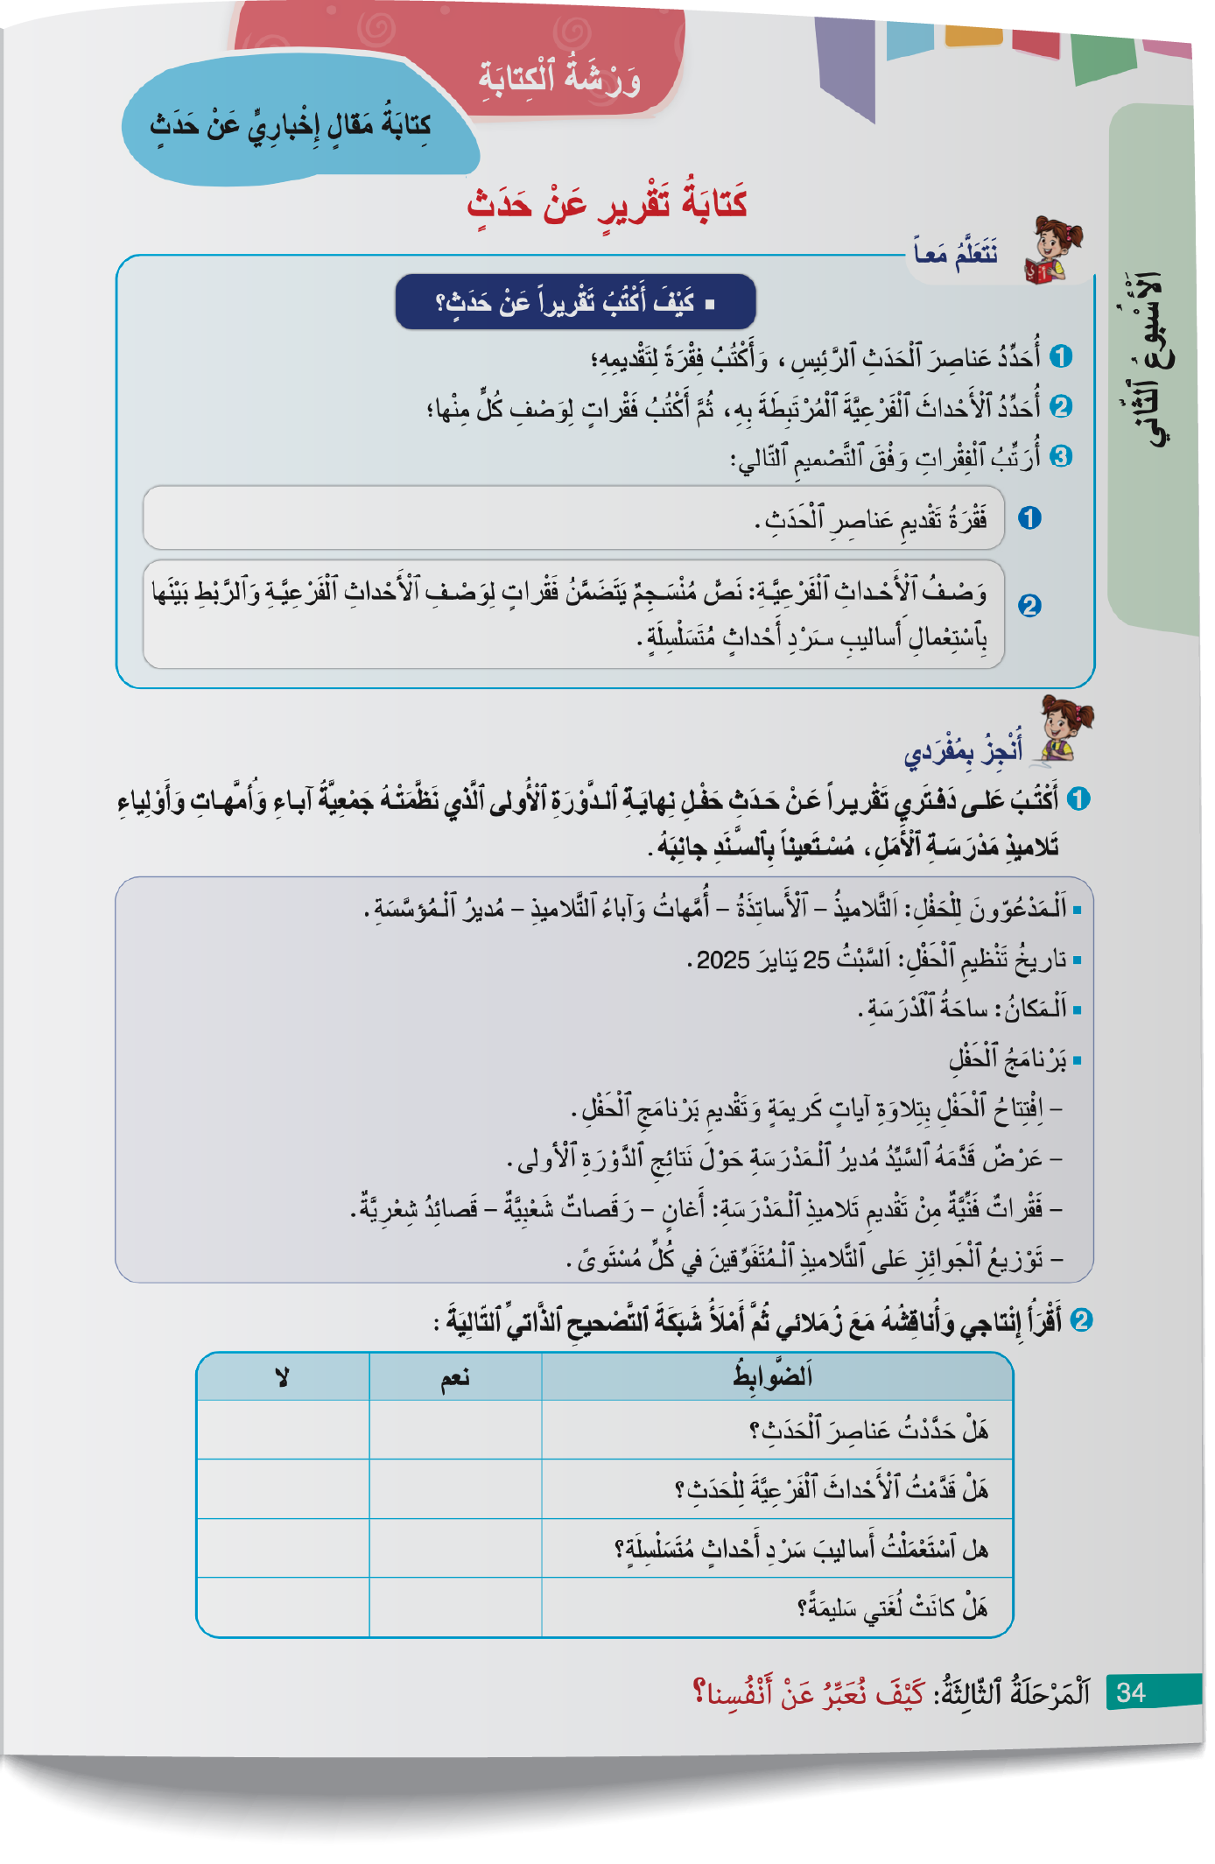
خذوا دفاتر القسم و كراساتكم الصفحة-34-. من يقرأ التعليمة؟
اختتام الحصة
إنتاج كتابي
قـــــراءة ح4
افتتاح الحصة

Slide 52

اكتبوا على دفاتر البحث مسودة للتقرير بعد تحديد عناصر الحدث و أحداثه الفرعية.
اختتام الحصة
إنتاج كتابي
قـــــراءة ح4
افتتاح الحصة

Slide 53
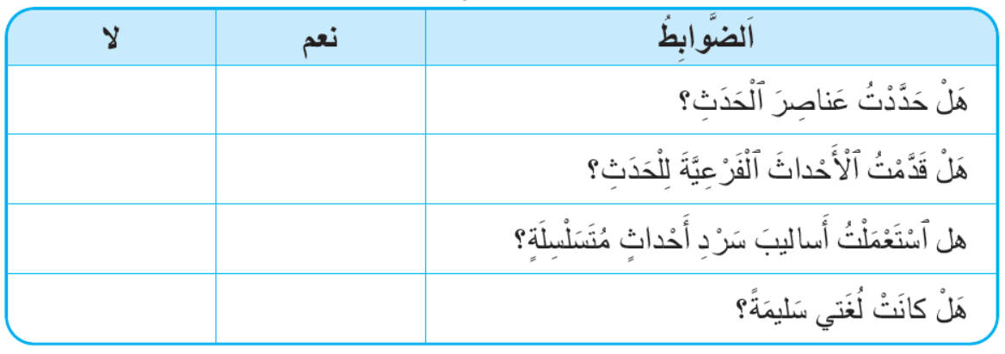
من يقرأ مسودة التقرير الذي قام بكتابته؟ (مناقشة الإنتاجات على ضوء الضوابط التالية: )
اختتام الحصة
إنتاج كتابي
قـــــراءة ح4
افتتاح الحصة

Slide 54
احتفظوا بدفاتر القسم وقوموا بتصحيح المسودة وكتبوا التقرير على دفاتر القسم.
اختتام الحصة
إنتاج كتابي
قـــــراءة ح4
افتتاح الحصة
أُصَحِّحُ ٱلْمُسَوَّدَةَ في ٱلْمَنْزِلِ وَأَكْتُبُ ٱلتَّقْريرَ عَلى دَفْتَرِ ٱلْقِسْمِ.

Slide 55
اختتام الحصة
اختتام الحصة
ماذا تعلمت اليوم؟
الواجب المنزلي

Slide 56
من يذكرنا بأهم أفكار نص " مهرجان فاس للموسيقى الروحية"؟
اختتام الحصة
إنتاج كتابي
قـــــراءة ح4
افتتاح الحصة
ما أَهَمُّ أَفْكارِ نَصِّ «مِهْرَجانُ فاسَ لِلْموسيقى ٱلرّوحِيَّةِ»؟

Slide 57
ما الخطوات التي نسلكها لتحرير تقرير عن حدث؟
اختتام الحصة
إنتاج كتابي
قـــــراءة ح4
افتتاح الحصة
ما ٱلْخُطُواتُ ٱلَّتي نَسْلُكُها لِتَحْريرِ تَقْريرٍ عَنْ حَدَثٍ؟

Slide 58
احتفظوا بدفاتر القسم وقوموا بتصحيح المسودة وكتبوا التقرير على دفاتر القسم.
اختتام الحصة
إنتاج كتابي
قـــــراءة ح4
افتتاح الحصة
أُصَحِّحُ ٱلْمُسَوَّدَةَ في ٱلْمَنْزِلِ وَأَكْتُبُ ٱلتَّقْريرَ عَلى دَفْتَرِ ٱلْقِسْمِ.

Slide 59
الفائزون بنجمة السلوك هم:
اختتام الحصة
إنتاج كتابي
قـــــراءة ح4
افتتاح الحصة

Slide 60

إلى اللقاء في الحصة المقبلة.
اختتام الحصة
إنتاج كتابي
قـــــراءة ح4
افتتاح الحصة

Slide 61

بناء على إنجازات المتعلمين خلال الممارسة المستقلة
ما تقديرك لنسبة التحكم في هدف الدرس؟
تسجل النسبة على صفحة اليوم من مذكرة الأستاذ.

